Slide 1

Qu’est-ce Spotty veut faire?
What does Spotty want to do?
Images: pixabay.com
© frenchteacher.net 2020

Slide 2

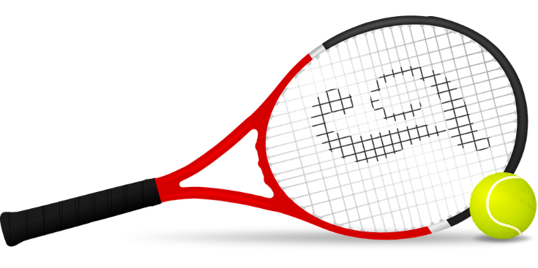
Il veut jouer au tennis

Slide 3

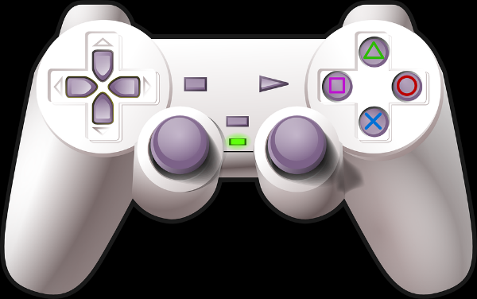
Il veut jouer à des jeux vidéo

Slide 4

Il veut jouer au football

Slide 5


Il veut regarder la télé

Slide 6

Il veut écouter de la musique

Slide 7


Il veut jouer du piano

Slide 8

Il veut regarder des vidéos

Slide 9

Il veut manger du popcorn

Slide 10
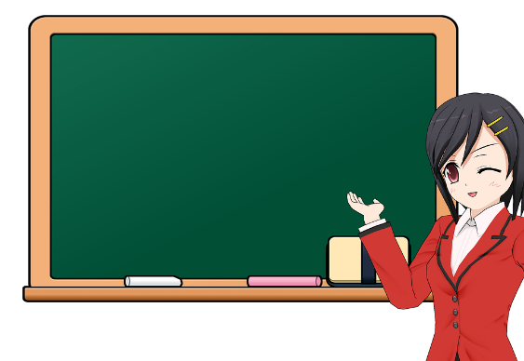
Il veut écouter la professeure

Slide 11

Il veut acheter
des provisions

Slide 12

Il veut réviser pour
un examen

Slide 13
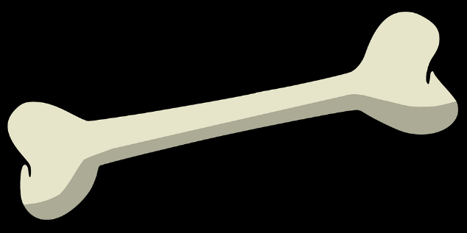
Il veut manger un os

Slide 14
Ecoutez encore une fois, regardez les mots et répétez

Slide 15
Il veut jouer au tennis

Slide 16
Il veut jouer à des jeux vidéo

Slide 17
Il veut jouer au football

Slide 18
Il veut regarder la télé

Slide 19
Il veut écouter de la musique

Slide 20
Il veut jouer du piano

Slide 21
Il veut regarder des vidéos

Slide 22
Il veut manger du popcorn

Slide 23
Il veut écouter la professeure

Slide 24
Il veut acheter
des provisions

Slide 25
Il veut réviser pour
un examen

Slide 26
Il veut manger un os

Slide 27







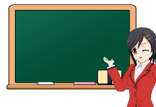





Slide 28
Comment-dit on en français?
He wants to play tennis
He wants to play football
He wants to play the piano
He wants to watch TV
He wants to watch videos
He wants to listen to music
7. He wants to eat a bone
8. He wants to buy groceries
9. He wants to listen to the teacher
10. He wants to eat popcorn
11. He wants to revise for an exam

Slide 29
Memory test!
How many of those sentences can do from memory?
With a partner, take turns and the first person who cannot give an example is the loser.

Slide 30
Different parts of the verb
Je veux - I want
Tu veux – You want
Il veut – he wants
Elle veut – she wants
The verb sounds identical in each case

Slide 31
Guessing game
In pairs, your partner has to think of something they want to do from the list. You have to guess by asking yes/no questions
e.g. Tu veux jouer au tennis? (Oui/Non)
Tu veux regarder la télé?
Tu veux réviser pour un examen?
Remember: the x is silent.

Slide 32
How long can you keep talking?
See how long you can keep describing what you want to do while your partner times you.
Could you make up any more adapting the language you have already practised or what you knew before?
To help: Je veux jouer… Je veux regarder…

Slide 33
Two verbs together
Il veut jouer
= He wants to play
The first verb is called the MAIN VERB
The second verb is in the INFINITIVE (ends –er here)
RULE: when two verbs go together, the second one is in the infinitive.
Make up some examples.

